Slide 1
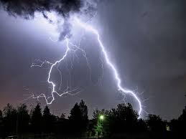
BURZA
Burza to intensywny opad deszczu lub deszczu i gradu, któremu towarzyszą wyładowania elektryczne w atmosferze. Zwykle przed burzą wzmaga się chłodniejszy wiatr i tworzą się chmury kłębiasto-deszczowe, typu Cumulonimbus Powstają one na skutek zderzenia zimnych i ciepłych mas powietrza.
Ruch powietrza powoduje wzajemne zderzanie ze sobą kryształów lodu raz kropel wody, wywołując elektryzowanie się tych ciał. Na dnie chmury zgromadzony jest tak duży ładunek ujemny, że między nią a Ziemią powstaje ogromna różnica potencjałów rzędu nawet 100 milionów woltów.
Wtedy dochodzi do wyładowań elektrycznych w postaci błyskawic i piorunów. Wkrótce rozlegają się grzmoty i zwykle spada ulewny deszcz.
W naszym klimacie jest przeważnie od 14 do 36 dni burzowych w roku, zależnie od region

